Slide 1


Slide 2




Latar Belakang
Fisika
Suhu, Kecerahan/Kekeruhan Air, Salinitas(Kadar Garam), dll.
Kimia
Oksigen, Karbondioksida, pH, Nitrogen, Amonia, dll.
Biologi
Plankton, Bakteri, Benthos, Perifiton, dll.

Slide 3
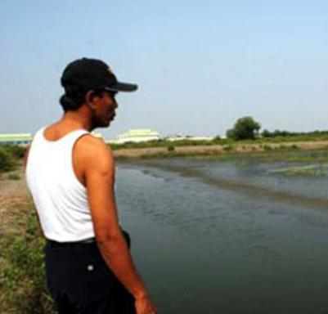



Penambak harus datang langsung ke tambak/kolam untuk memeriksa kualitas air.
Alat terbatas akan fungsi .
Alat Masih Manual

Slide 4

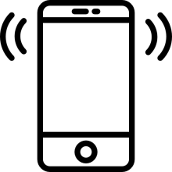


Dapat memonitoring secara jarak jauh
Berbasis Android dan lebih mudah digunakan
Alat sudah Otomatis

Slide 5



Keuntungan
Ikan menjadi sehat dan bisa berkembang biak dengan baik
Peluang Mendapat Keuntungan lebih besar
Pekerjaan lebih Efektif dan Efisien

Slide 6





BUSINESS PROCESS

Slide 7
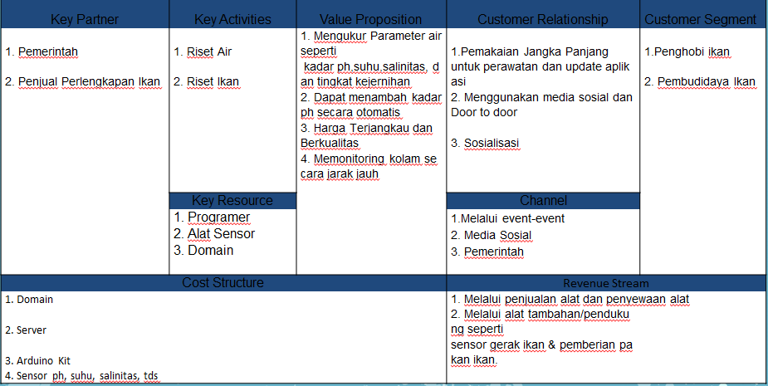
BUSINESS MODEL CANVAS

Slide 8
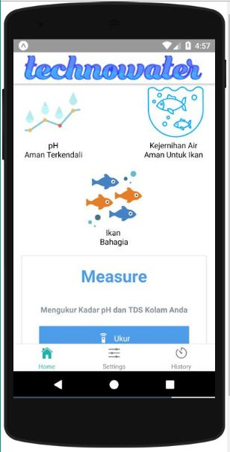
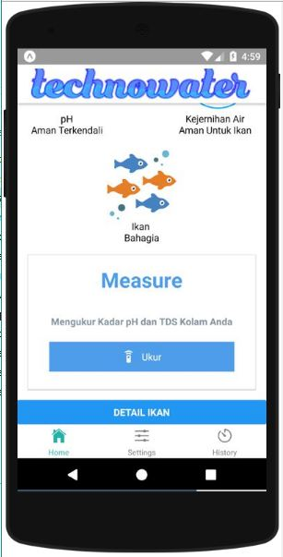
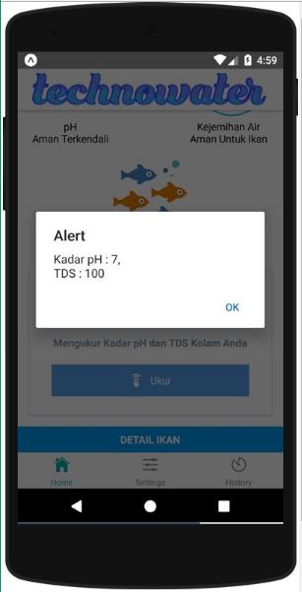
MOCKUP TECHNOWATER

Slide 9
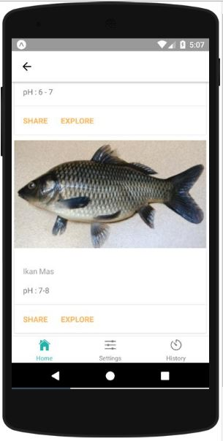
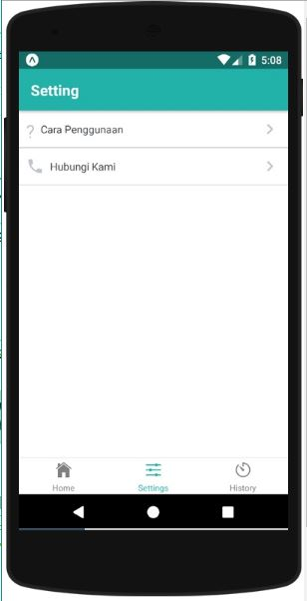
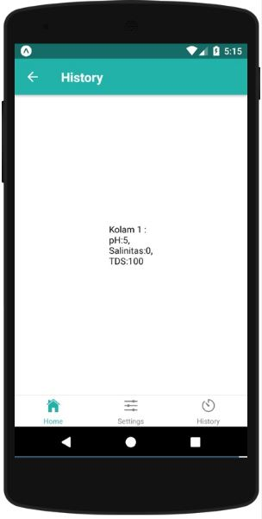
MOCKUP TECHNOWATER

Slide 10
Thank you

